Slide 1
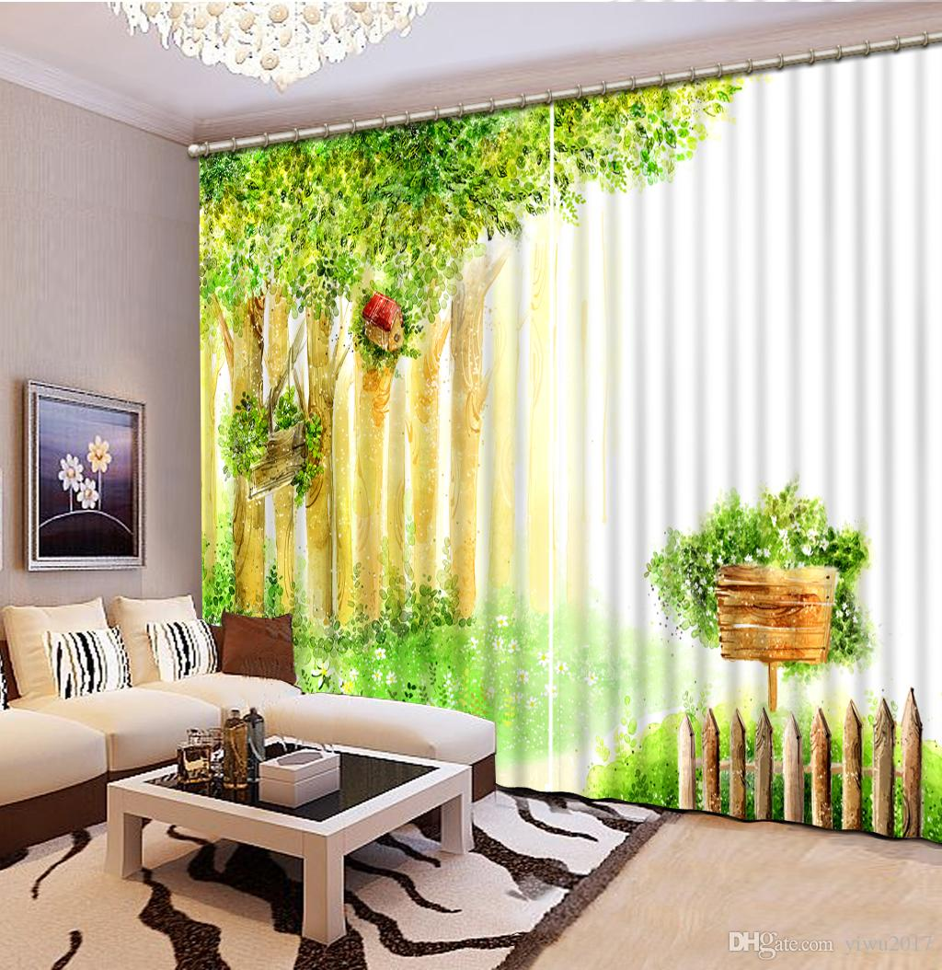

Slide 2
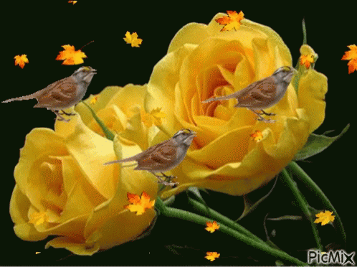
আজকের পাঠে সকলকে স্বাগতম

Slide 3
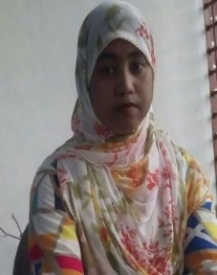
শিক্ষক পরিচিতি
পাঠ পরিচিতি
শ্রেণি –পঞ্চম
বিষয় – প্রাথমিক বিজ্ঞান
সাধারণ পাঠ-প্রাকৃতিক সম্পদ
বিশেষ পাঠ-সম্পদ ----হয়।
সময়-৪৫ মিনিট।
মোছাঃ শারমিন সুলতানা
সহকারী শিক্ষক
পোড়াহাটি সরকারী প্রাথমিক বিদ্যালয়
sherminmithu@gmail.com
Mob: 01735274572

Slide 4
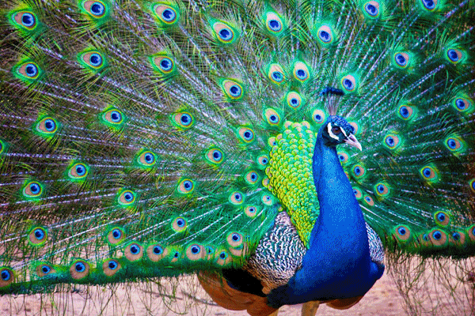
এগুলো কিসের ছবি দেখতে পারছো

Slide 5
আমাদের আজকের পাঠ
প্রাকৃতিক সম্পদ

Slide 6
শিখনফল
এই পাঠশেষে শিক্ষার্থীরা......
প্রাকৃতিক সম্পদ কী তা বলতে পারবে;
প্রাকৃতিক সম্পদগুলোর তালিকা করতে পারবে;
বিভিন্ন ধরনের প্রাকৃতিক সম্পদের ব্যবহার জানবে।

Slide 7
সম্পদ দুই প্রকার
প্রাকৃতিক সম্পদ
মানবসৃষ্ট সম্পদ।

Slide 8
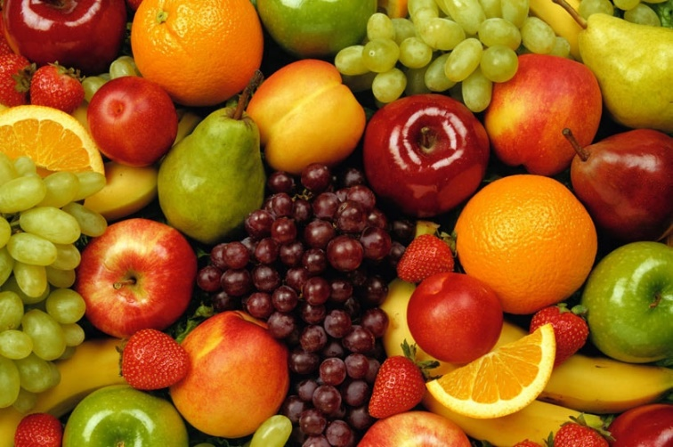
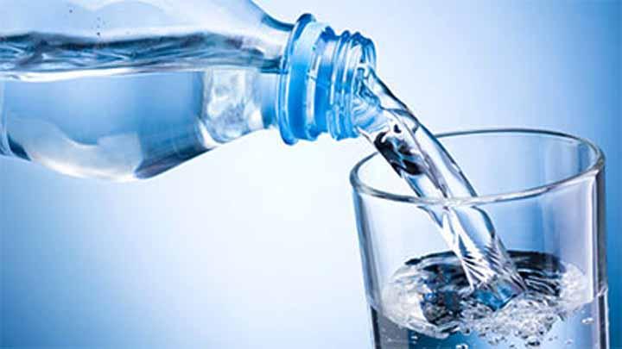
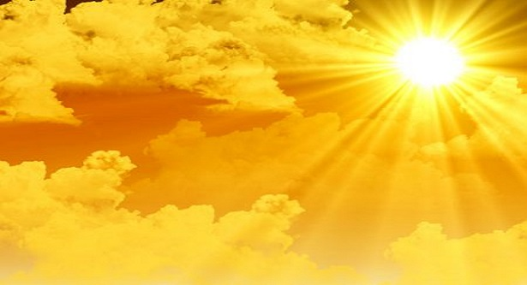
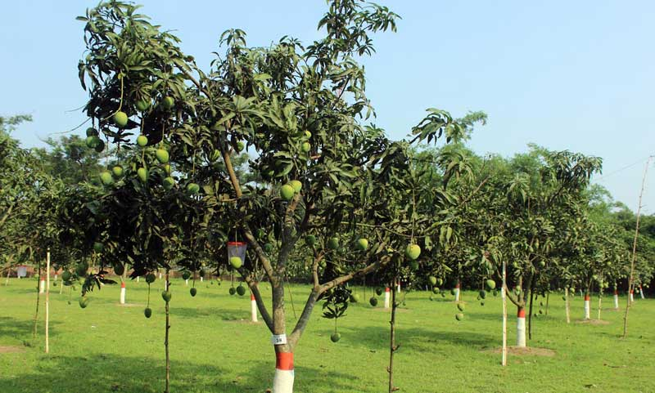
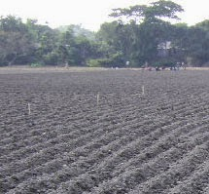
প্রকৃতিতে পাওয়া যে সকল সম্পদ মানুষ তার চাহিদা
পূরণের জন্য ব্যবহার করে থাকে তাই প্রাকৃতিক সম্পদ।
ফলমূল
পানি
আলো
গাছপালা
মাটি

Slide 9
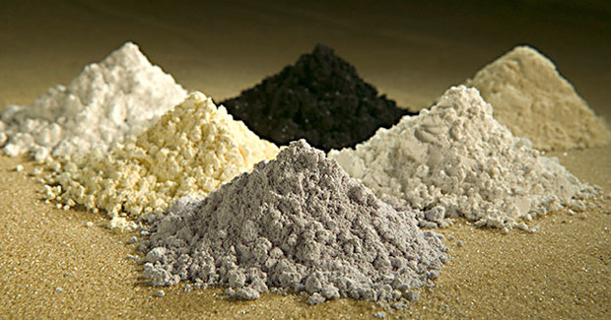
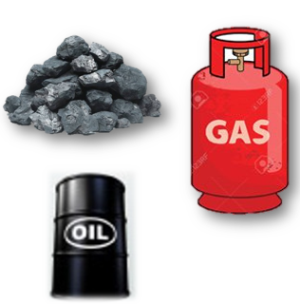
নিচের ছবি গুলো লক্ষ্য কর।
খনিজ সম্পদ
জীবাশ্ম জ্বালানি
খনিজসম্পদ,জীবাশ্ম জ্বালানি এসব ও প্রকৃতিক সম্পদ।

Slide 10
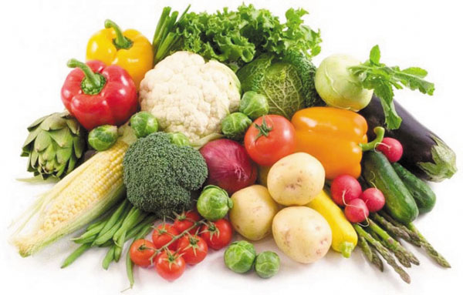
প্রাকৃতিক সম্পদ থেকে আমরা নিচের জিনিস গুলো পেয়ে থাকি:
খাদ্য
বস্ত্র
বাসস্থান
শক্তি

Slide 11
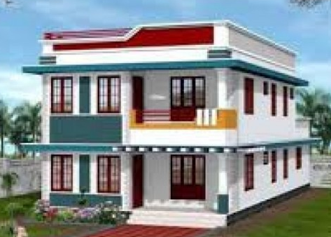
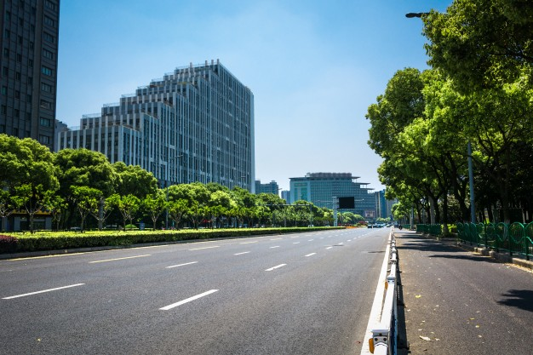
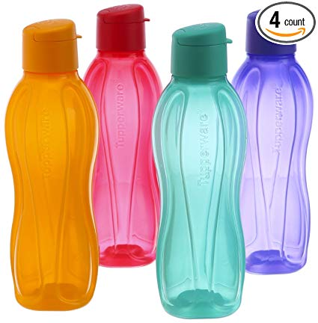
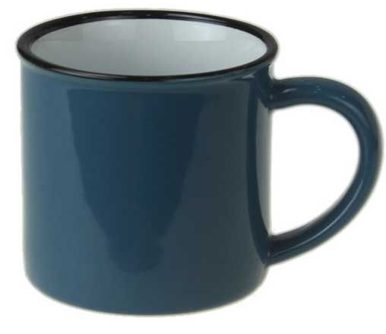
মানুষের তৈরি জিনিসই হলো মানবসৃষ্ট সম্পদ।
মানবসৃষ্ট
সম্পদ

Slide 12
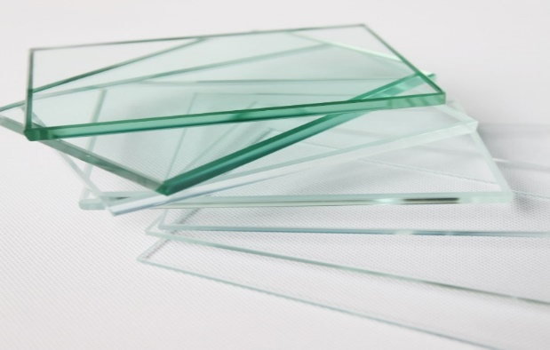
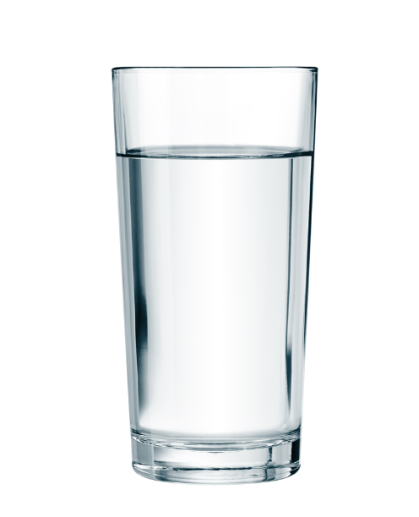
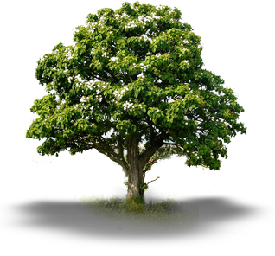
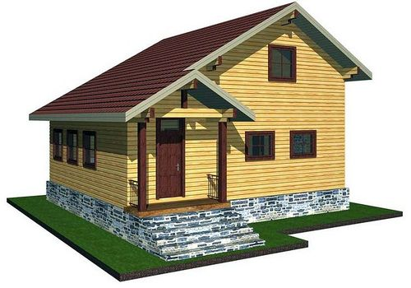
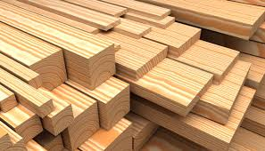
মানবসৃষ্ট সম্পদ প্রকৃতি থেকেই আসে

Slide 13
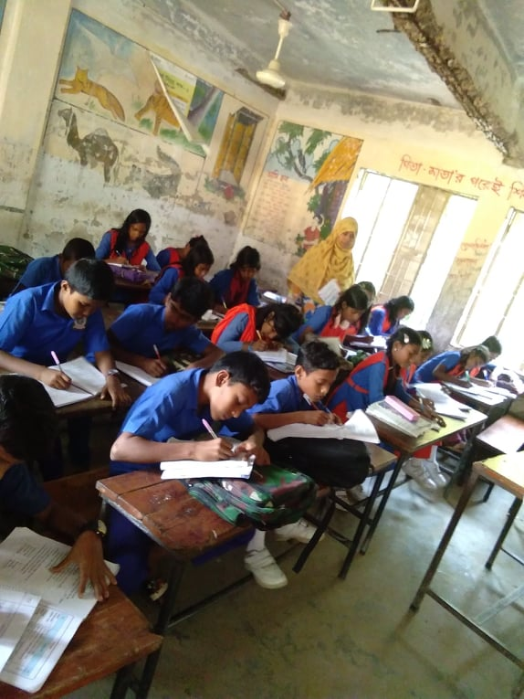
একক কাজ
আমরা কি কি কাজে প্রাকৃতিক সম্পদ ব্যবহার করি?

Slide 14
সরব পাঠ
প্রকৃতিতে পাওয়া যে সকল সম্পদ মানুষ তার চাহিদা পূরণের জন্য ব্যবহার করে তাকে প্রাকৃতিক সম্পদ বলে। প্রাকৃতিক সম্পদ মানুষ তৈরি করতে পারে না। সূর্যের আলো,মাটি,পানি,বায়ু,গাছপালা,পশুপাখি ইত্যাদি প্রাকৃতিক সম্পদ। খনিজ সম্পদ,জীবাশ্ম সম্পদ এসবও প্রাকৃ্তিক সম্পদ। প্রাকৃতিক সম্পদ থেকে খাদ্য,বস্ত্র,বাসস্থান এবং শক্তি পেয়ে থাকি।

Slide 15
সঠিক উত্তর:
পানি
আবার চেষ্টা করি
নিচের কোনটি প্রকৃতিক সম্পদ?
ক. বোতল
খ. ইট
✓
গ. বাড়ি
ঘ পানি
উত্তরের অপশনগুলোতে ক্লিক করুন

Slide 16
সঠিক উত্তর:
রাস্তা
আবার চেষ্টা করি
নিচের কোনটি মানবসৃষ্ট সম্পদ?
ক. মাটি
খ. খনিজ
✓
গ. গাছ
ঘ রাস্তা
উত্তরের অপশনগুলোতে ক্লিক করুন

Slide 17
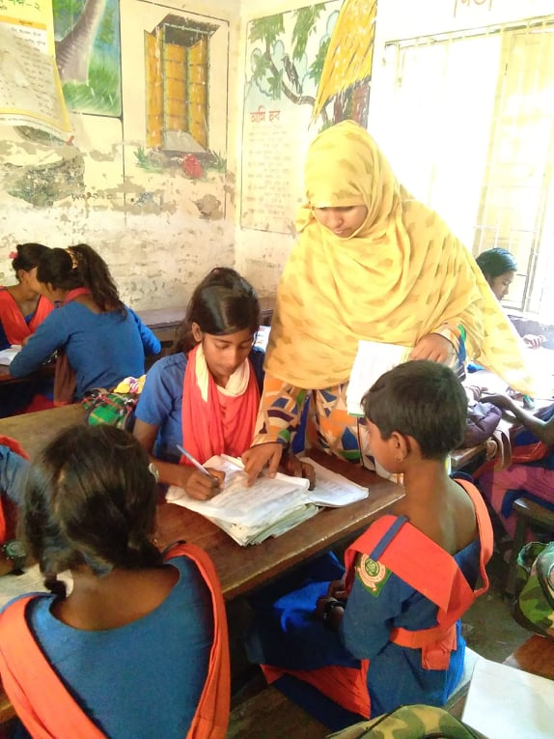
দলীয় কাজ
দল-ক= প্রাকৃতিক সম্পদের ৫টি উদাহরণ লেখ।
দল-খ= মানবসৃষ্ট সম্পদের ৪টি উদাহরণ লেখ।
দল-গ=প্রাকৃতিক সম্পদের ৩টি উদাহরণ লেখ।
দল-গ= মানবসৃষ্ট সম্পদের ২টি উদাহরণ লেখ।

Slide 18
মূল্যায়ন
নীচের ছক থেকে প্রাকৃতিক সম্পদের তালিকা তৈরী করঃ
সূর্যের আলো ,কাচ,মাটি, পানি
বায়ু,গাছপালা,বিদ্যুৎ,
পশুপাখি কাগজ,প্লাস্টিক
,
উত্তর মিলায়ে নাওঃ
সূর্যের আলো ,মাটি, পানি
বায়ু,গাছপালা,পশুপাখি
,

Slide 19
বাড়ির কাজ
প্রাকৃতিক সম্পদ ও মানবসৃষ্ট সম্পদ এর মধ্য ৩টি পার্থক্য বাড়ি থেকে লিখে আনবে

Slide 20
সত্য কথা বলবে
সময়ের সঠিক ব্যবহার করবে
অনেক অনুশীলন করবে
মন দিয়ে সকল কাজ করবে
সত্য কথা বলবে

Slide 21
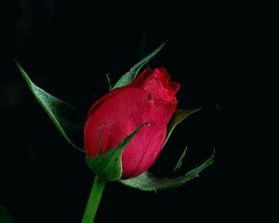
ধন্যবাদ

